Slide 1

区域发展对交通运输布局的影响
朝阳区线上课堂·高一地理
北京市朝阳外国语学校 刘明瑶

Slide 2
课程标准要求
结合实例，说明运输方式和交通布局与区域发展的关系。

Slide 3
核心概念辨析
交通运输工具
交通运输方式
交通运输布局
火车
汽车
飞机
船舶
管道
铁路运输
公路运输
航空运输
水路运输
管道运输
交通线路
场站、码头
等的选址、布局

Slide 4
回顾旧知，连连看
运量大，成本低，速度慢、灵活性、连续性差，受气象等自然条件影响大。
沿海地区；大宗、笨重、远程，不急需的货物；
铁路运输
小、轻、贵的物品；急需、量小的货物；
公路运输
速度快，运费高、运量小。
内陆地区；远程、量大、不容易死亡、变质货物；
水路运输
运量大、速度快、运费较低，受自然因素影响小，连续性好。
天然气、石油等气态、液态等流动状货物；
航空运输
运具与线路合二为一。
管道运输
短途、量小、容易死亡、变质活物、鲜货；
从“门口到门口”，灵活性强。运量小，运费较贵

Slide 5
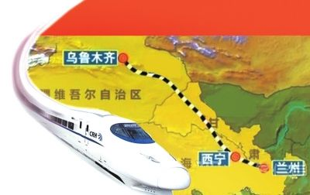
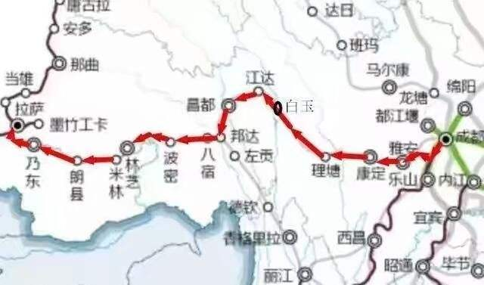
建设川藏铁路为何难于“上青天”？
兰新高铁
2009年11月4日，正式开工建设；
全长1775.779千米；
运营速度200千米/小时；
2014年12月26日，全线开通运营；
川藏铁路
2013年8月26日，成蒲段开工建设；
线路全长1838千米；
设计速度160至200千米/小时；
建设中，预计2030年通车；

Slide 6
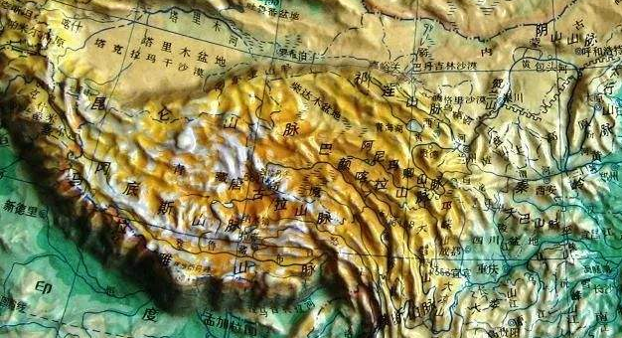
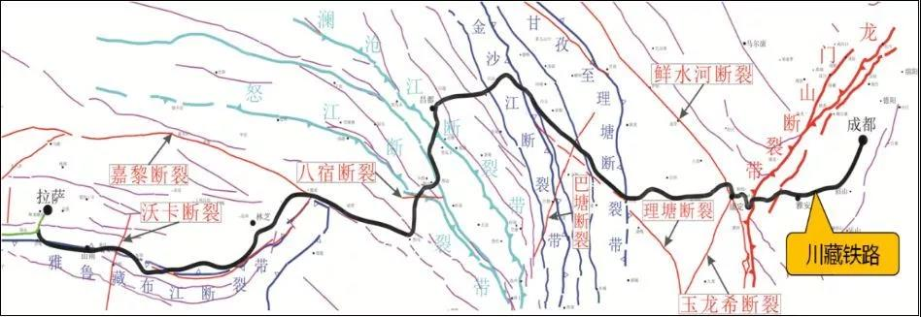
拉萨
成都
地质条件：
多断裂带
地震等地
地质灾害
频繁
地形特征：
“八起八伏”
山高谷深
地形复杂

Slide 7
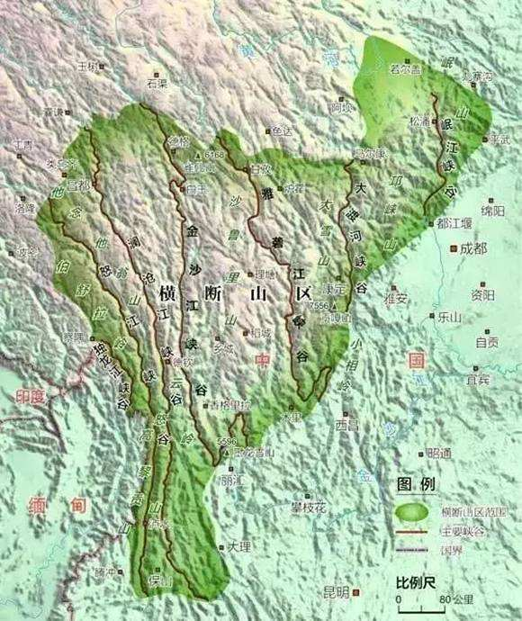
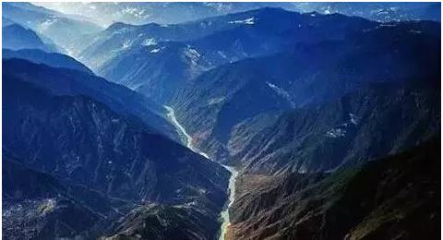
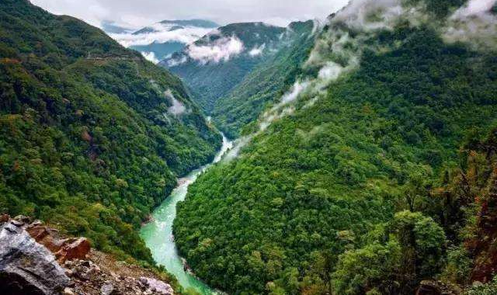
昌都
白玉
成都
波密
康定
雅安
多大江大河，岭谷高差大

Slide 8
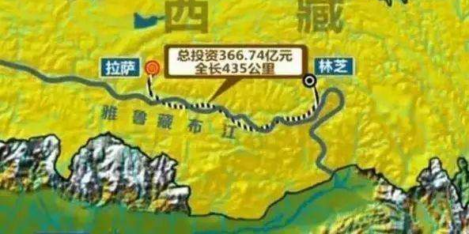
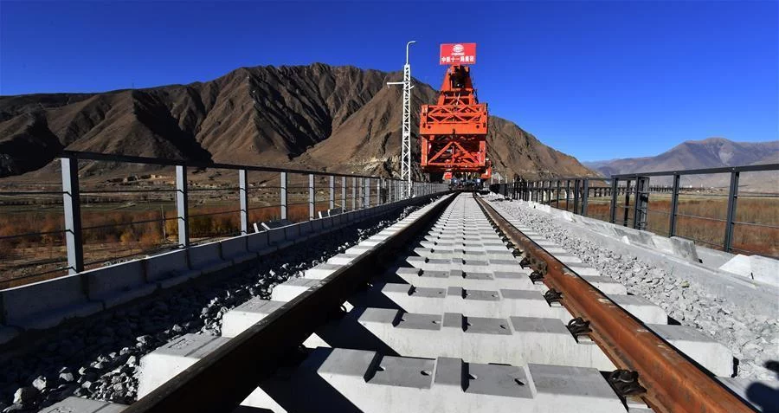
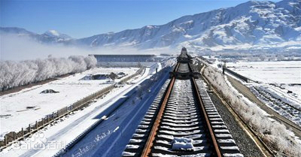
西
藏
川藏铁路大部分路段位于海拔3000米以上的高原山地， 川藏铁路途经区域温差巨大：夏季气温可达40℃、冬季气温可达零下20℃；昼夜温差可达35℃；隧道洞内热泉可达92℃。高寒环境带来的主要天然隐患是季节性变化的冻土和积雪；

Slide 9
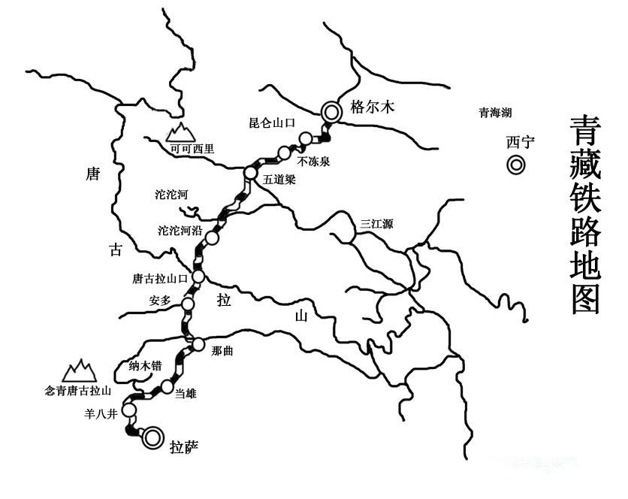
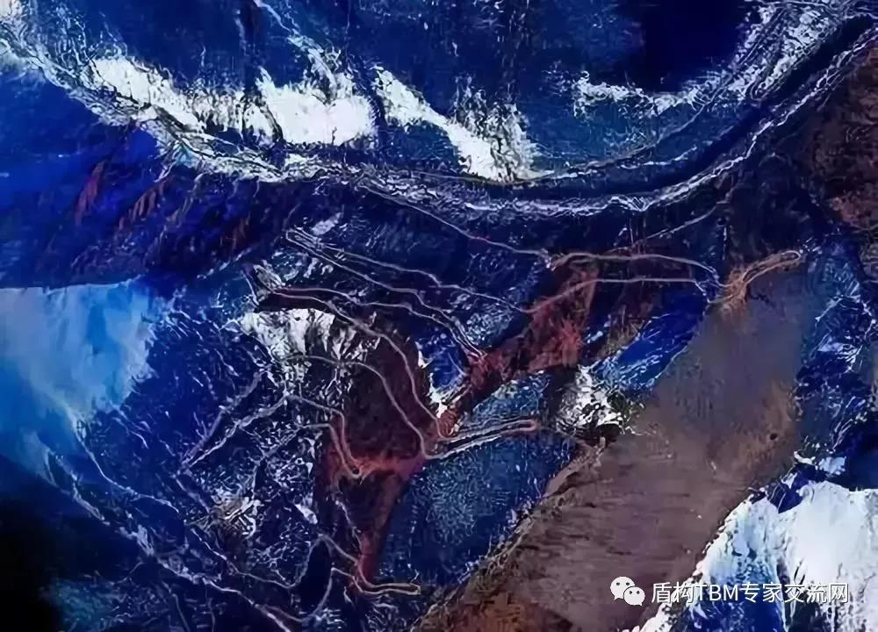
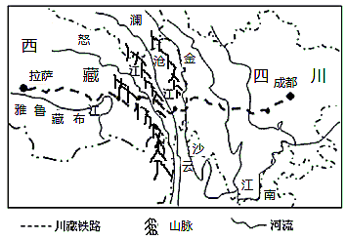
2013年川藏铁路正式动工，全长1838千米，贯通后成都到拉萨将从目前的48小时缩短至13个小时左右。川藏铁路全线通车至少要到2030年，而与之总长度相差不多的兰新高铁，2009年11月开始动工，2014年12月26日全线开通。
修建难度如此之大，为何要修？
说出川藏铁路修建难度大的影响因素。
地形
地质
交通方式；
交通线、站
选择、分布等；
气候
水文
土壤

Slide 10
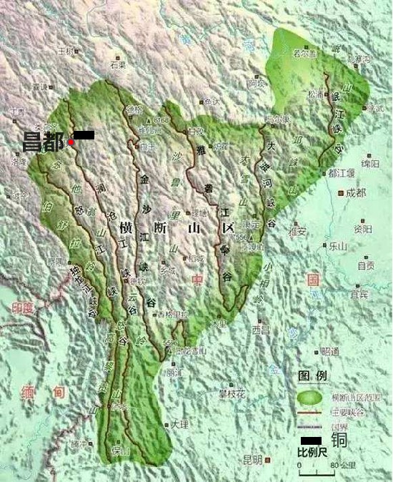
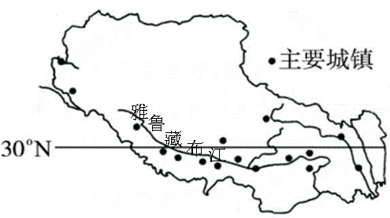
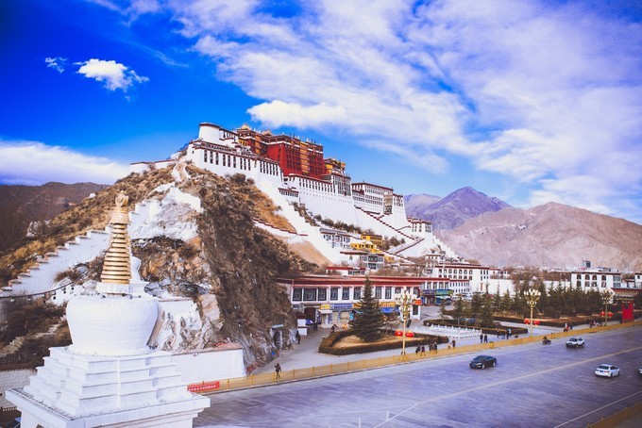
川藏铁路的修建，还将打通我国与南亚的陆路经贸通道。区际合作与经济发展的需求！
玉龙铜矿是我国迄今发现的最大铜矿床之一,
沿线矿产等资源资源开发的需求！
拉萨
成都
区域发展需求
交通运输布局
决定
沿线居民出行的需求！
旅游资源开发、旅游业发展的需求！

Slide 11
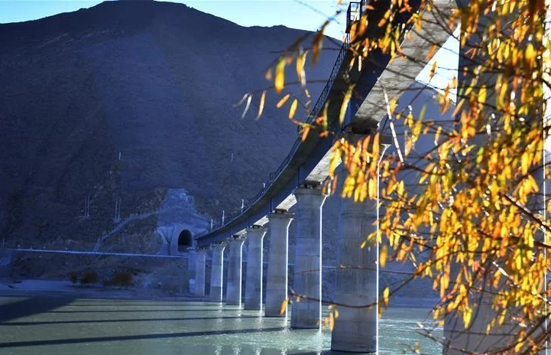
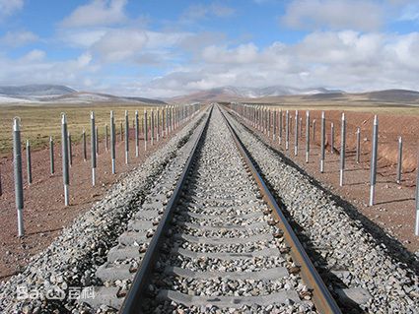
如何克服重重困难？
科学技术
资金
桥隧结合，解决高差问题，以桥带路，减少占用土地！
热棒解决冻土层反复冻融问题！

Slide 12
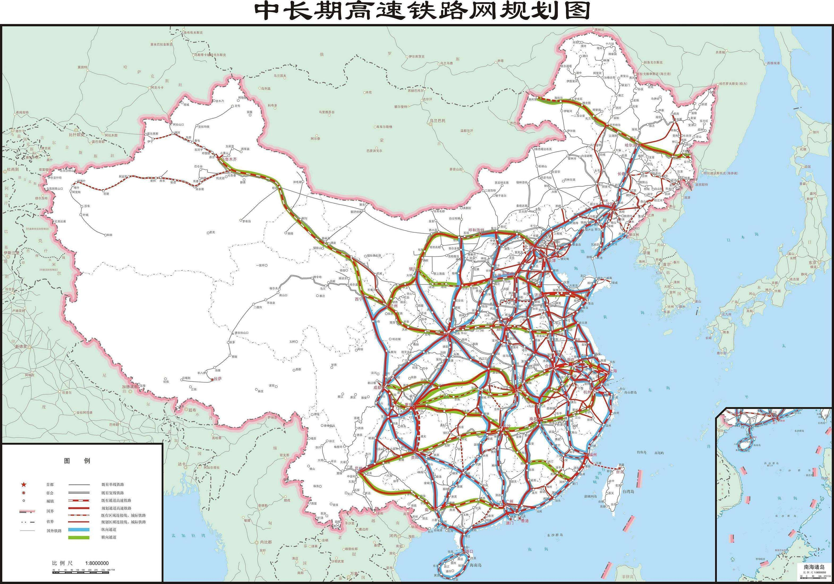
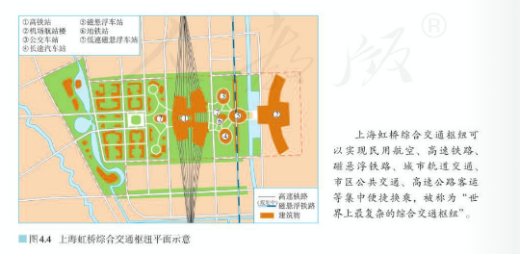
北京
2017年旅客发送量（人） | 307035520 （约3亿）
2018年旅客发送量（人） | 320499916
北京站占地面积(m² ) | 25万
乌鲁木齐
2017年旅客发送量（人） | 35578594 （约3500万）
2018年旅客发送量（人） | 38025265
乌鲁木齐站占地面积(m² ) | 10万

Slide 13
本节小结
交通运输方式选择
交通运输布局
交通线分布、数量、密度、标准等
影响因素
影响
场站的规模
......
自然因素
（优势/限制因素）
社会经济因素
决定
地形
地质
气候
水文
土壤
...
居民出行
资金
科学
技术
经济
矿产资源开发
区域发展需求
旅游业发展
区域、区际经济合作
扬长补短
......

Slide 14


